Slide 1
基于RNN生成古诗词
段玉辰

Slide 2
目录
项目背景
RNN网络模型原理
数据集简介
文本预处理
关键代码解析
预测效果展示
总结和展望

Slide 3
项目背景

Slide 4


项目背景
古诗词生成
古诗词是中华文化的瑰宝，具有悠久的历史和丰富的内涵，其在艺术表现上注重意境、韵律和修辞，具有独特的艺术魅力。古诗词作为中华文化的重要组成部分，对于传承和发扬中华文化具有重要意义。
然而，古诗词的创作需要深厚的文学功底和丰富的想象力，对于大多数人来说具有一定的难度。

Slide 5
RNN网络模型原理

Slide 6
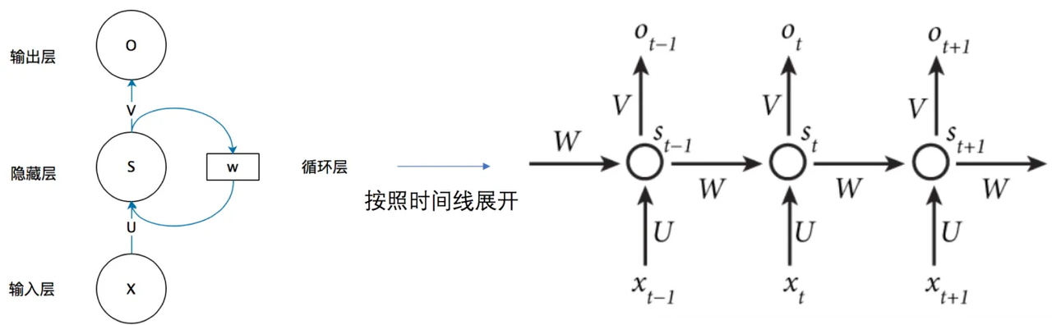
RNN网络模型原理
循环神经网络（RNN）
RNN是一种处理序列数据的神经网络，能够捕捉序列中的时序依赖关系。
RNN的基本结构包括输入层、隐藏层和输出层，隐藏层存在循环结构，能够保存“记忆”。
RNN的典型应用包括文本生成（如古诗词生成），在自然语言处理、语音识别、时间序列预测等领域有广泛应用。

Slide 7
数据集简介

Slide 8
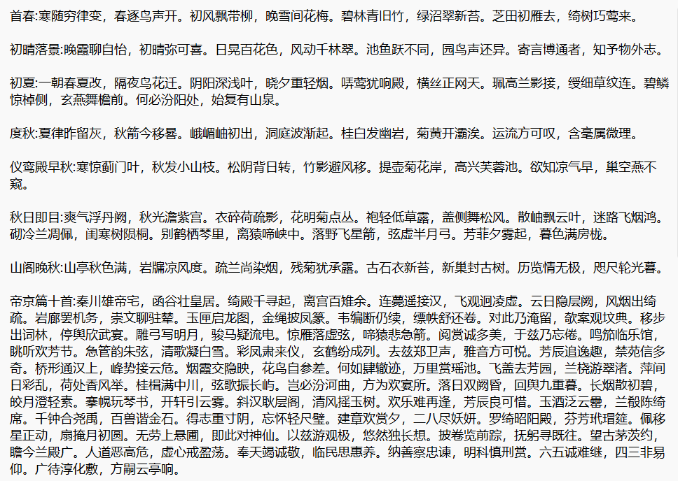
数据集简介
数据示例
数据集来源
本项目使用Kaggle平台中的poetry数据集。
该数据集包含43030首古诗词作品，规模庞大，涵盖了包括李白、杜甫和王昌龄在内的众多著名诗人的杰作。通过以这些作品为训练数据集，我们的模型得以掌握古诗词独特的韵律与表达方式，从而提升其生成的诗歌质量和艺术性。
https://www.kaggle.com/datasets/alionsss/poetry/data

Slide 9
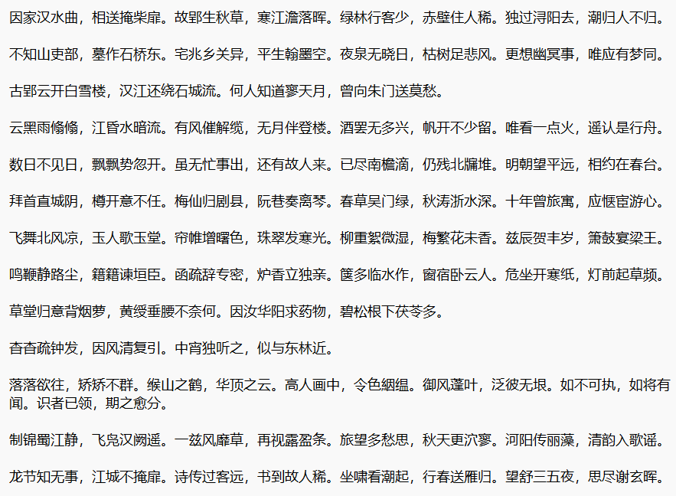
数据集简介
预处理后数据示例
文本预处理
用正则表达式将标题和正文分开
设定最大长度MAX_LEN=64
过滤禁用字符和异常数据

Slide 10
关键代码解析

Slide 11
关键代码解析
Tokenizer
Encode:
白日依山尽 -> [START][1][2][3][4][5][END]
Decode:
[START][1][2][3][4][5][END] -> [1][2][3][4][5] -> 白日依山尽

Slide 12
定义字符与编号映射
# 补上特殊词标记：填充字符标记、未知词标记、开始标记、结束标记
tokens = ["[PAD]", "[NONE]", "[START]", "[END]"] + tokens
# 映射: 词 -> 编号
word_idx = {}
# 映射: 编号 -> 词
idx_word = {}
for idx, word in enumerate(tokens):
word_idx[word] = idx
idx_word[idx] = word
12

Slide 13
定义分词器
class Tokenizer:
"""
分词器
"""
def __init__(self, tokens):
# 词汇表大小
self.dict_size = len(tokens)
# 生成映射关系
self.token_id = {} # 映射: 词 -> 编号
self.id_token = {} # 映射: 编号 -> 词
for idx, word in enumerate(tokens):
self.token_id[word] = idx
self.id_token[idx] = word
# 各个特殊标记的编号id，方便其他地方使用
self.start_id = self.token_id["[START]"]
self.end_id = self.token_id["[END]"]
self.none_id = self.token_id["[NONE]"]
self.pad_id = self.token_id["[PAD]"]
13

Slide 14
定义分词器
def id_to_token(self, token_id):
"""
编号 -> 词
"""
return self.id_token.get(token_id)
def token_to_id(self, token):
"""
词 -> 编号
"""
return self.token_id.get(token, self.none_id)
def encode(self, tokens):
"""
词列表 -> [START]编号 + 编号列表 + [END]编号
"""
token_ids = [self.start_id, ] # 起始标记
# 遍历，词转编号
for token in tokens:
token_ids.append(self.token_to_id(token))
token_ids.append(self.end_id) # 结束标记
return token_ids
14

Slide 15
定义分词器
def decode(self, token_ids):
"""
编号列表 -> 词列表(去掉起始、结束标记)
"""
# 起始、结束标记
flag_tokens = {"[START]", "[END]"}
tokens = []
for idx in token_ids:
token = self.id_to_token(idx)
# 跳过起始、结束标记
if token not in flag_tokens:
tokens.append(token)
return tokens
tokenizer = Tokenizer(tokens)
15

Slide 16
定义数据集生成器
class PoetryDataSet:
"""
古诗数据集生成器
"""
def __init__(self, data, tokenizer, batch_size):
# 数据集
self.data = data
self.total_size = len(self.data)
# 分词器，用于词转编号
self.tokenizer = tokenizer
# 每批数据量
self.batch_size = BATCH_SIZE
# 每个epoch迭代的步数
self.steps = int(math.floor(len(self.data) / self.batch_size))
16

Slide 17
定义数据集生成器
def pad_line(self, line, length, padding=None):
"""
对齐单行数据
"""
if padding is None:
padding = self.tokenizer.pad_id
padding_length = length - len(line)
if padding_length > 0:
return line + [padding] * padding_length
else:
return line[:length]
def __len__(self):
return self.steps
17

Slide 18
定义数据集生成器
def __iter__(self):
# 打乱数据
np.random.shuffle(self.data)
# 迭代一个epoch，每次yield一个batch
for start in range(0, self.total_size, self.batch_size):
end = min(start + self.batch_size, self.total_size)
data = self.data[start:end]
max_length = max(map(len, data))
batch_data = []
for str_line in data:
# 对每一行诗词进行编码、并补齐padding
encode_line = self.tokenizer.encode(str_line)
pad_encode_line = self.pad_line(encode_line, max_length + 2) # 加2是因为tokenizer.encode会添加START和END
batch_data.append(pad_encode_line)
batch_data = np.array(batch_data)
# yield 特征、标签
yield batch_data[:, :-1], batch_data[:, 1:]
def generator(self):
while True:
yield from self.__iter__()
18

Slide 19
定义数据集生成器
def generator(self):
while True:
yield from self.__iter__()
# 设置BATCH_SIZE
BATCH_SIZE = 32
# 生成古诗词数据集
dataset = PoetryDataSet(poetry, tokenizer, BATCH_SIZE)
19

Slide 20
模型构建及训练
model = tf.keras.Sequential([
# 词嵌入层
tf.keras.layers.Embedding(input_dim=tokenizer.dict_size, output_dim=150),
# 第一个LSTM层
tf.keras.layers.LSTM(150, dropout=0.5, return_sequences=True),
# 第二个LSTM层
tf.keras.layers.LSTM(150, dropout=0.5, return_sequences=True),
# 利用TimeDistributed对每个时间步的输出都做Dense操作(softmax激活)
tf.keras.layers.TimeDistributed(tf.keras.layers.Dense(tokenizer.dict_size, activation='softmax')),
])
model.compile(
optimizer=tf.keras.optimizers.Adam(),
loss=tf.keras.losses.sparse_categorical_crossentropy
)
20

Slide 21
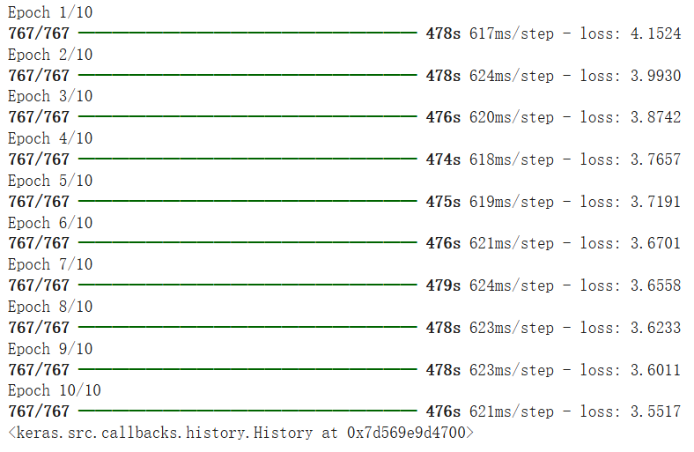
模型构建及训练
model.fit(
dataset.generator(),
steps_per_epoch=dataset.steps,
epochs=10
)
# 训练过程
21

Slide 22
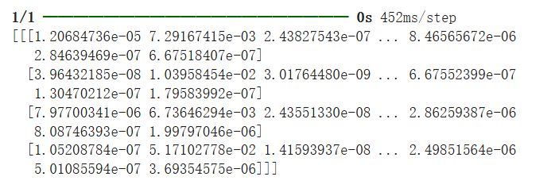
结果预测
# 先将词转为编号
token_ids = [tokenizer.token_to_id(word) for word in ["月", "光", "静", "谧"]]
# 将列表转换为二维NumPy数组
token_ids_array = np.array([token_ids])
# 进行预测
result = model.predict(token_ids_array)
print(result)
# 此时输出为编号
22

Slide 23
结果预测
def predict(model, token_ids):
"""
在概率值为前100的词中选取一个词(按概率分布的方式)
:return: 一个词的编号(不包含[PAD][NONE][START])
"""
# 预测各个词的概率分布
# -1 表示只要对最新的词的预测
# 3: 表示不要前面几个标记符
_probas = model.predict([token_ids, ])[0, -1, 3:]
# 按概率降序，取前100
p_args = _probas.argsort()[-100:][::-1] # 此时拿到的是索引
p = _probas[p_args] # 根据索引找到具体的概率值
p = p / sum(p) # 归一
# 按概率抽取一个
target_index = np.random.choice(len(p), p=p)
# 前面预测时删除了前几个标记符，因此编号要补上3位，才是实际在tokenizer词典中的编号
return p_args[target_index] + 3
23

Slide 24
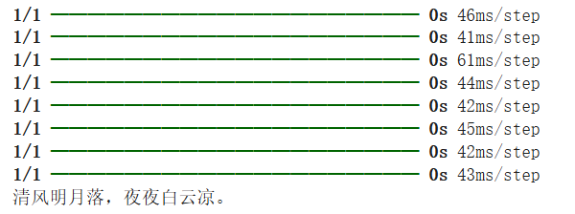
结果预测
token_ids = tokenizer.encode("清风明月")[:-1]
while len(token_ids) < 13:
# 将token_ids转换为二维NumPy数组
token_ids_array = np.array([token_ids])
# 使用模型进行预测
target = predict(model, token_ids_array)
# 保存结果
token_ids.append(target)
# 到达END
if target == tokenizer.end_id:
break
print("".join(tokenizer.decode(token_ids)))
# 预测结果为字符
24

Slide 25
预测效果展示

Slide 26
预测效果展示
以“清风明月”开头续写古诗词

Slide 27
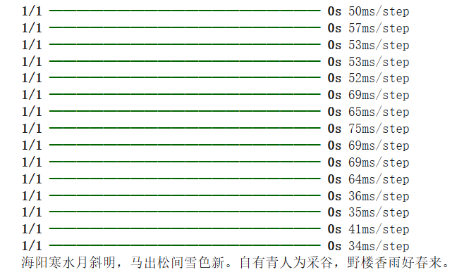
预测效果展示
随机生成一首古诗词

Slide 28
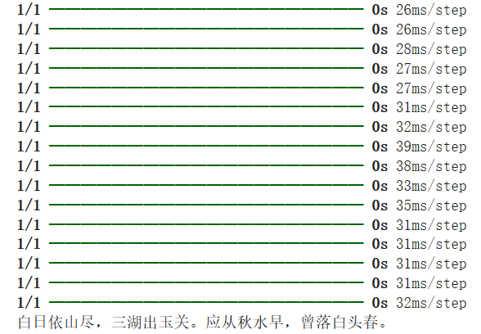
预测效果展示
以“白日依山尽，”开头续写古诗词

Slide 29
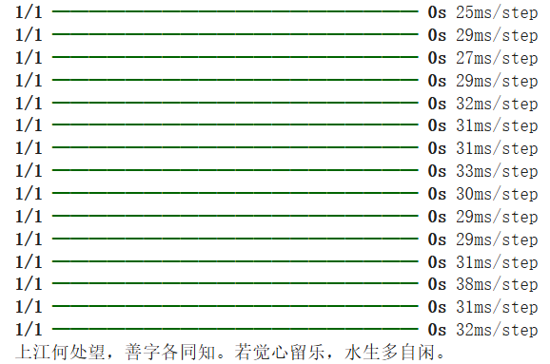
预测效果展示
以“上善若水”为开头写藏头诗

Slide 30
总结和展望

Slide 31
总结和展望
RNN在古诗词生成方面表现出色
生成效果有待提高
优化模型，提高生成质量

Slide 32
谢谢！

